Slide 1

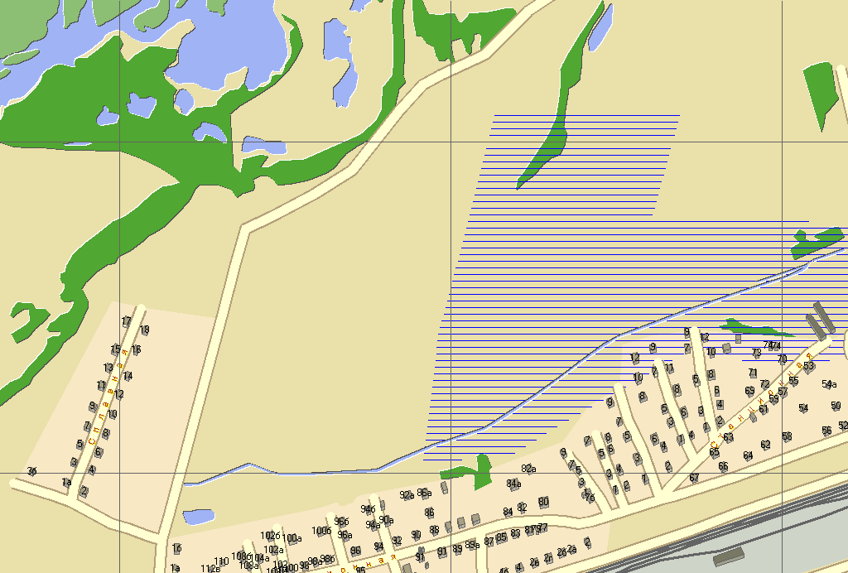
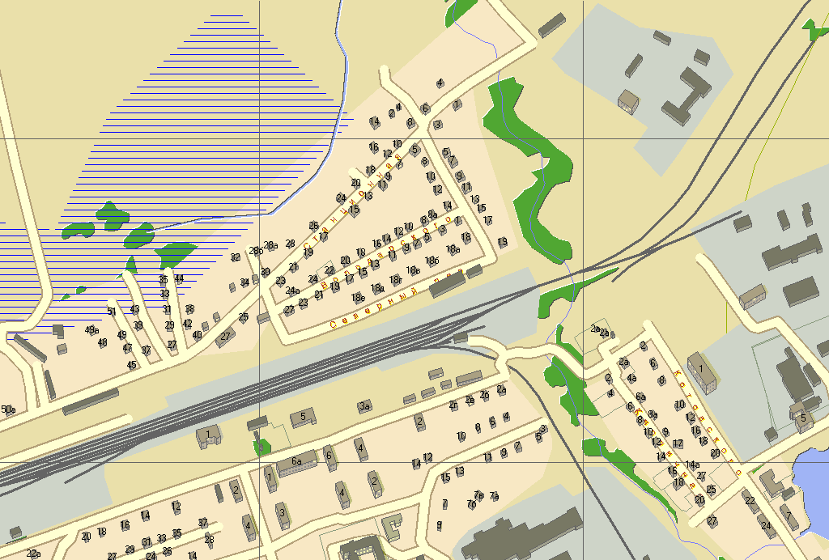
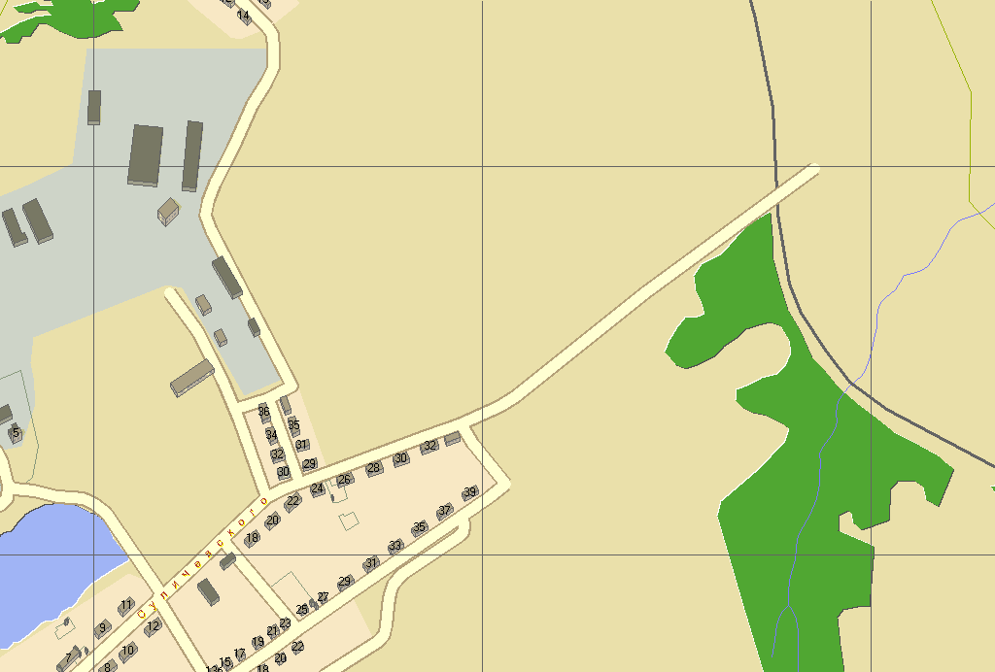
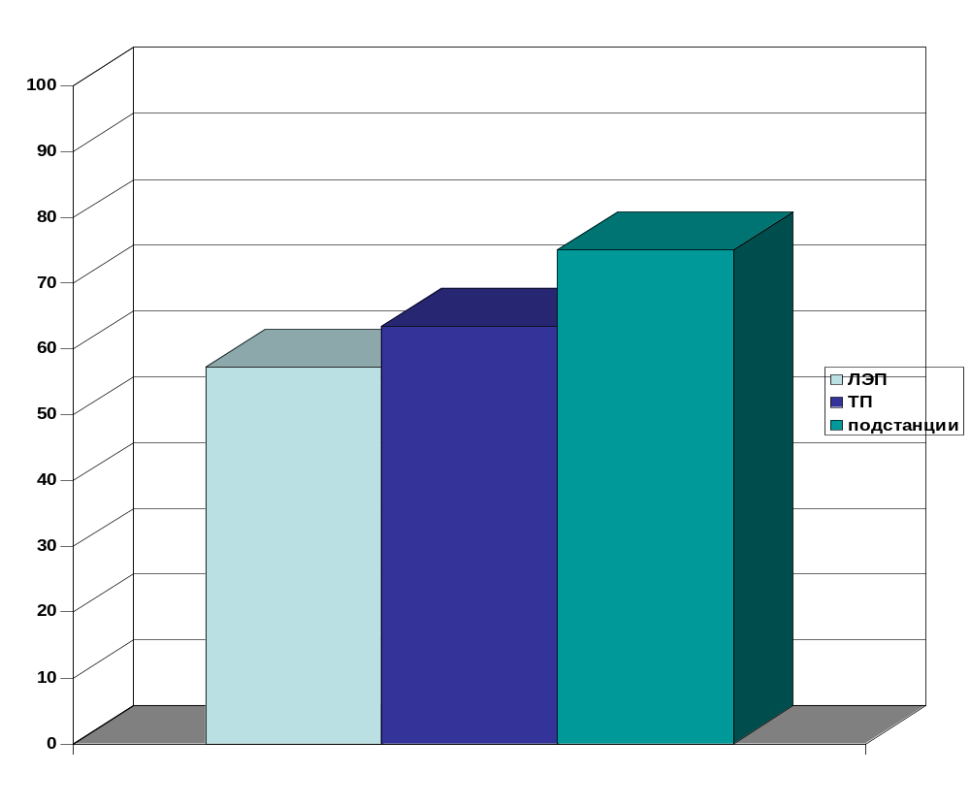
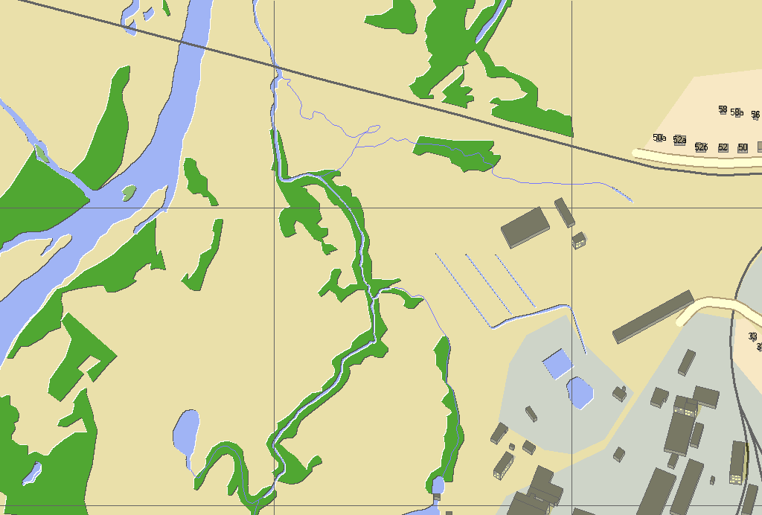
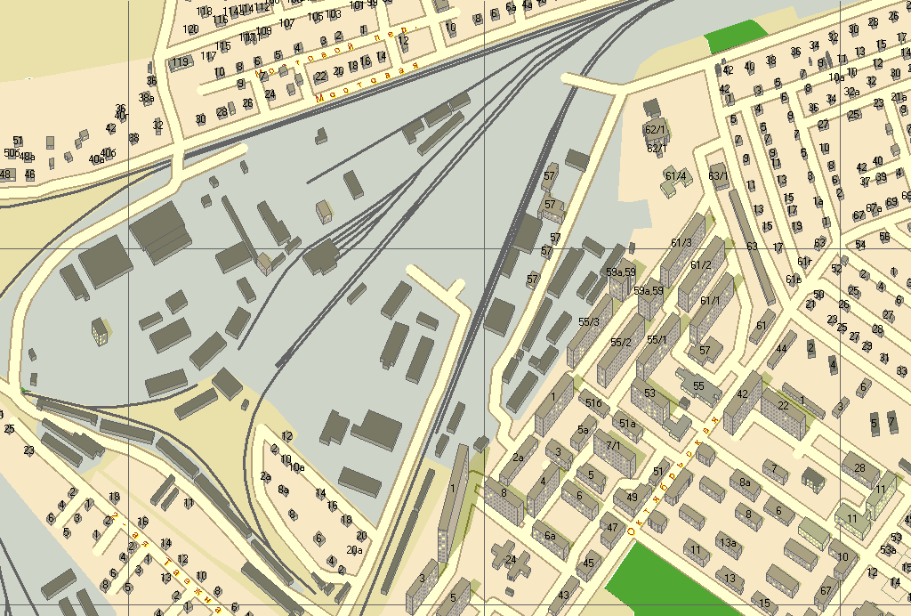
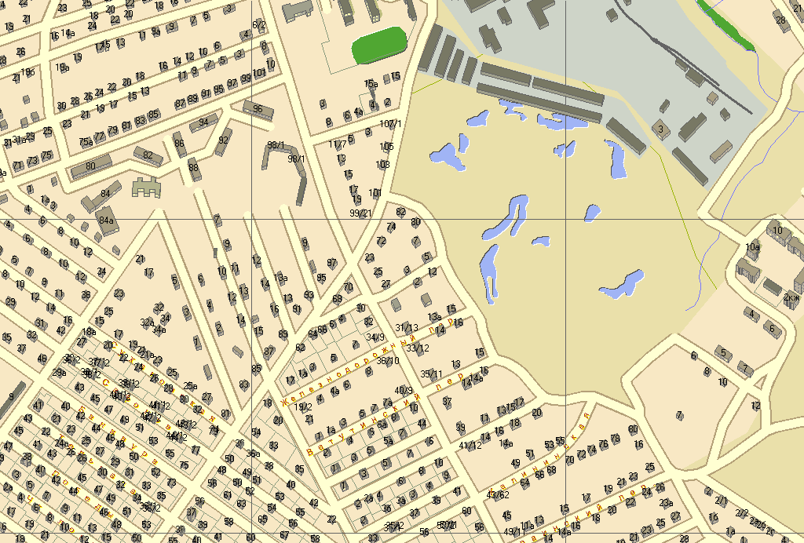
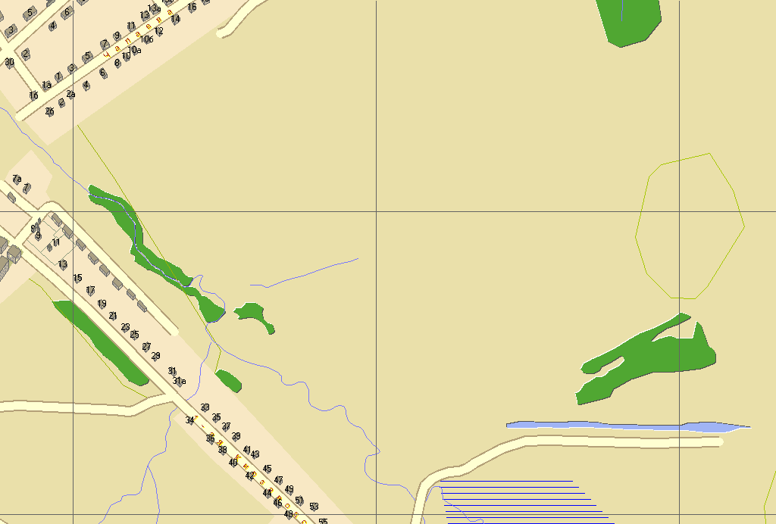
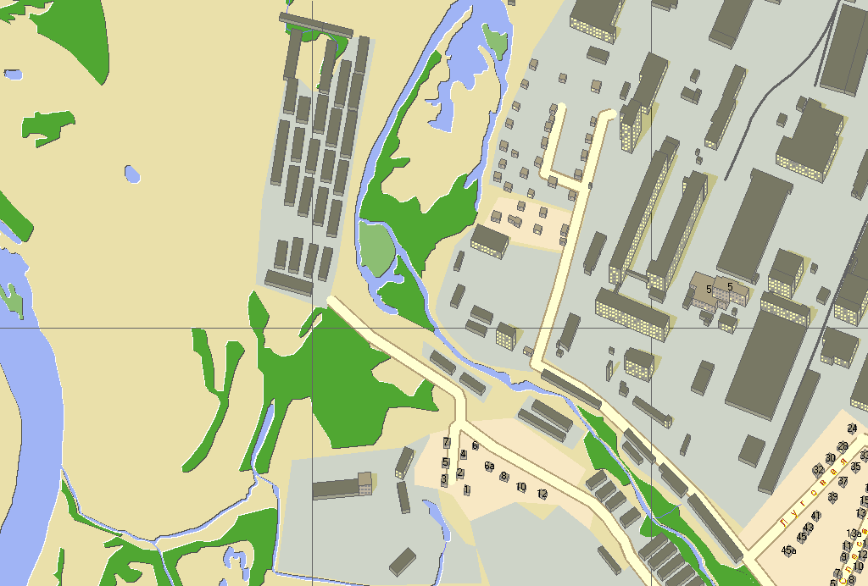
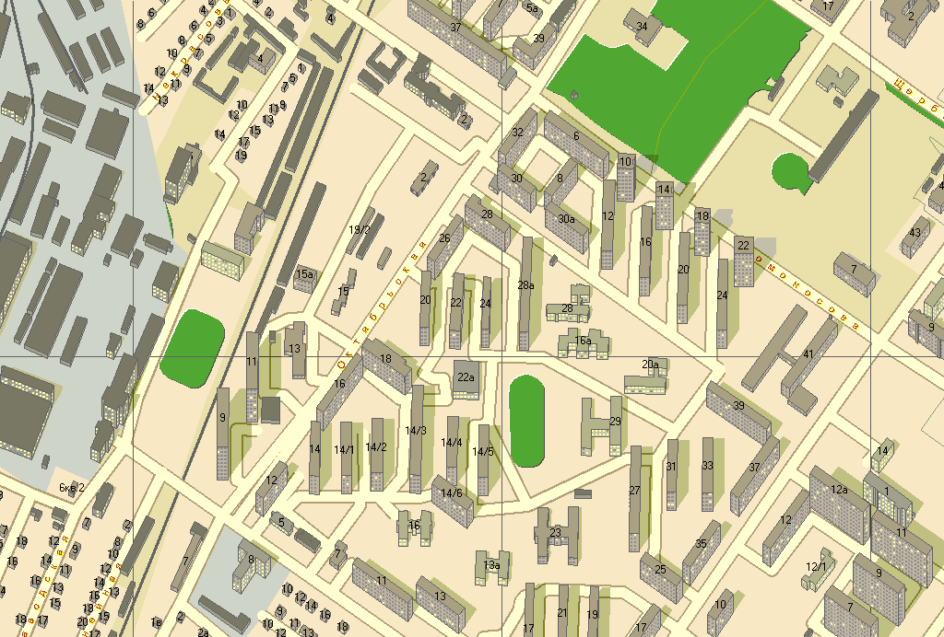
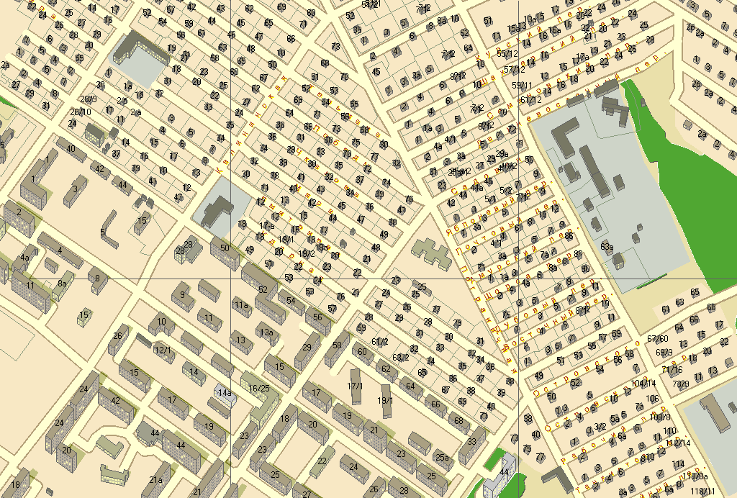
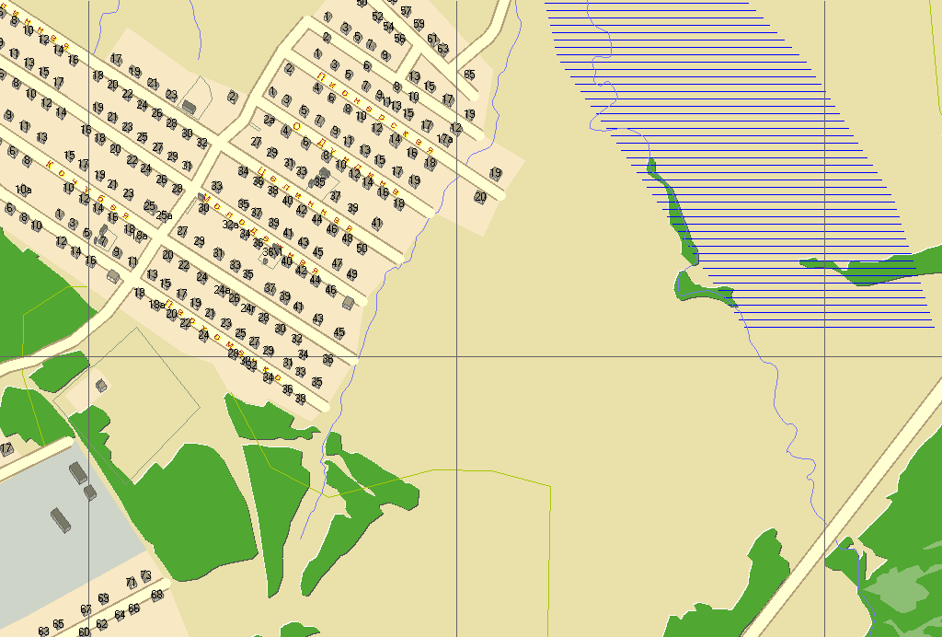
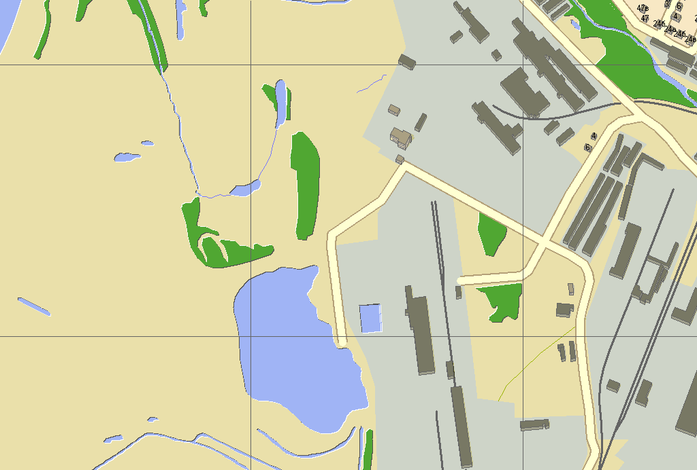
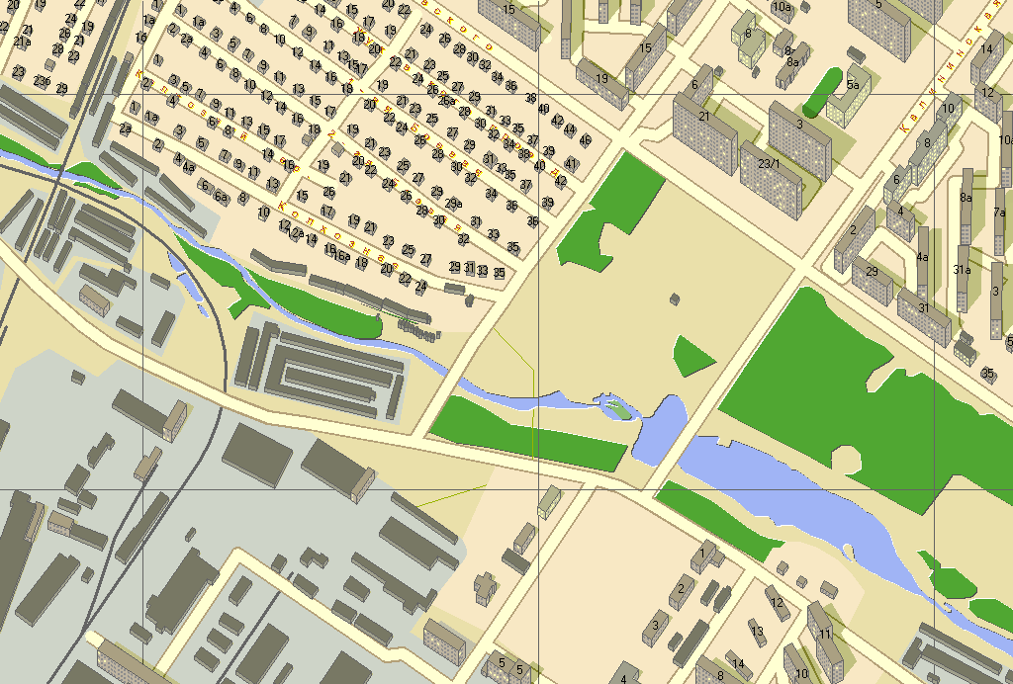
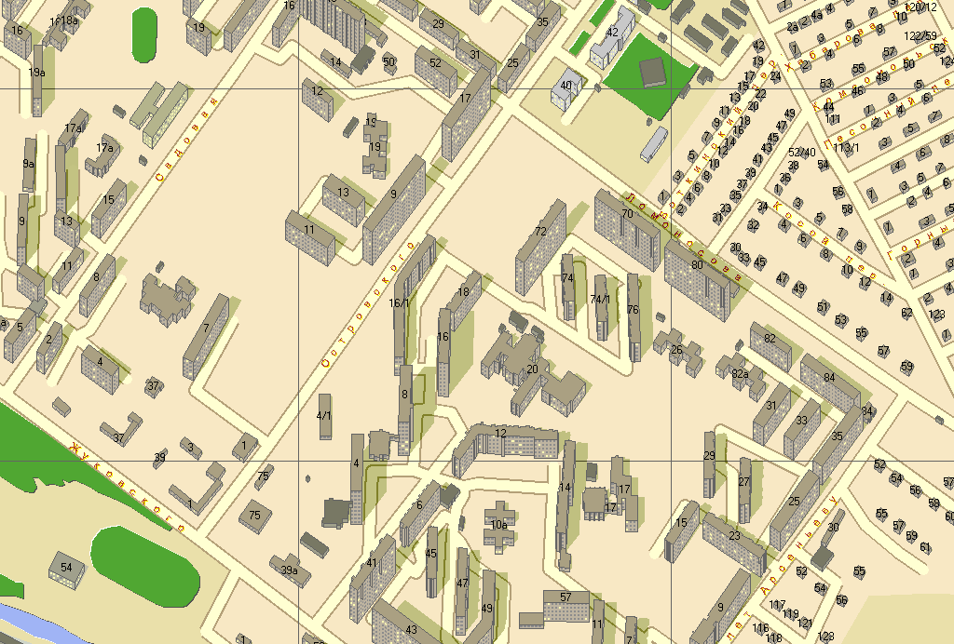
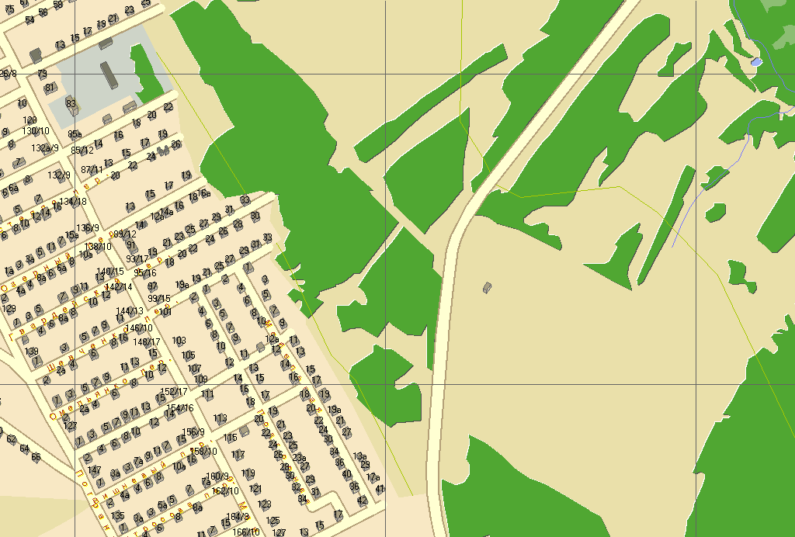
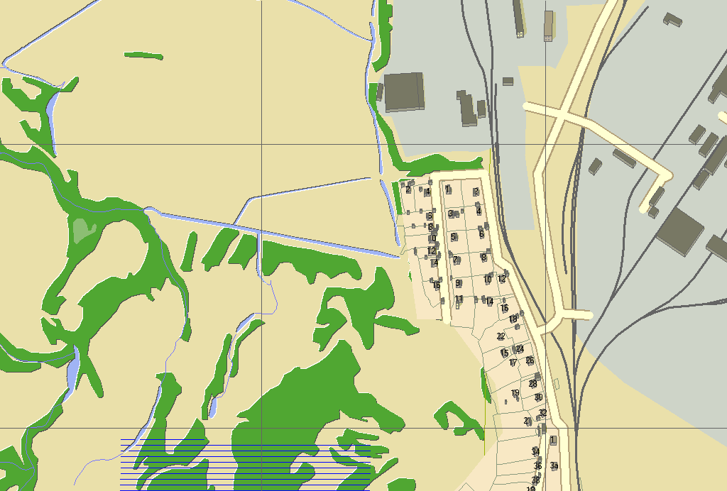
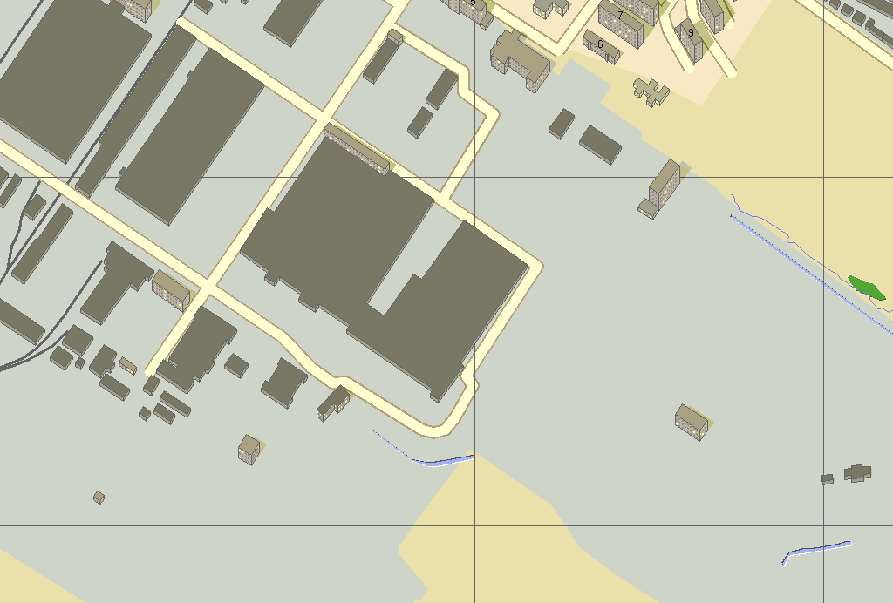
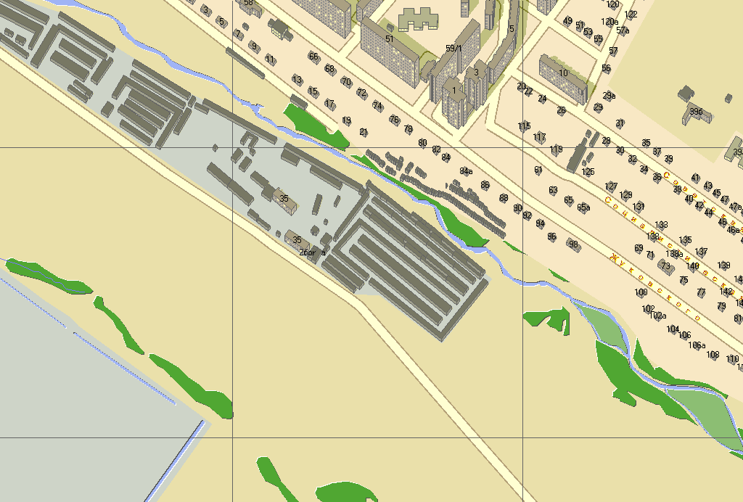
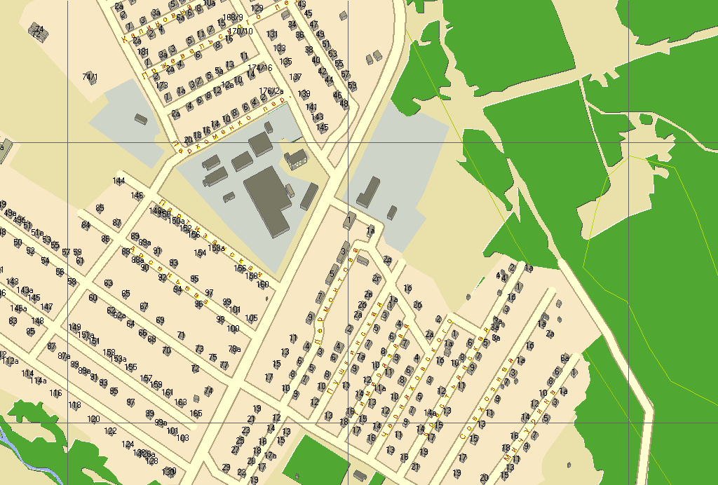
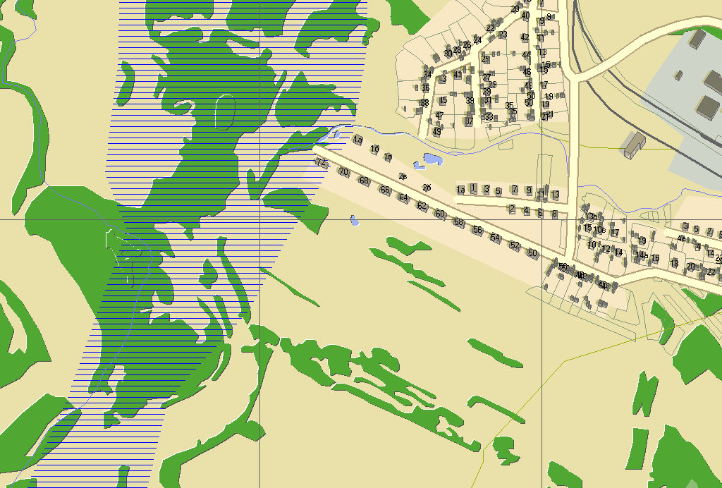
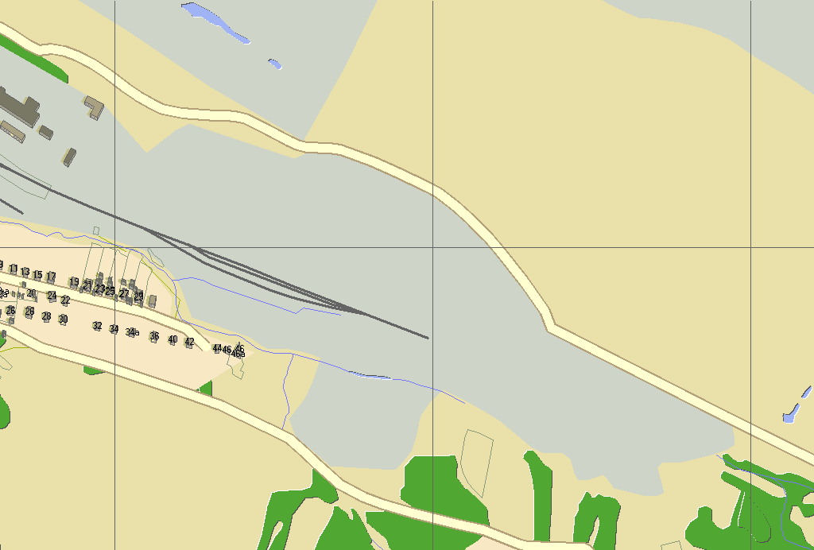
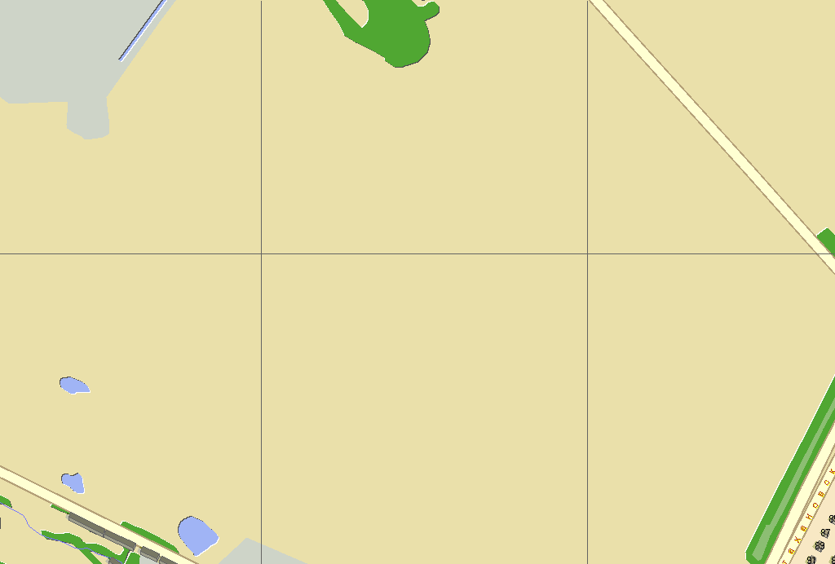
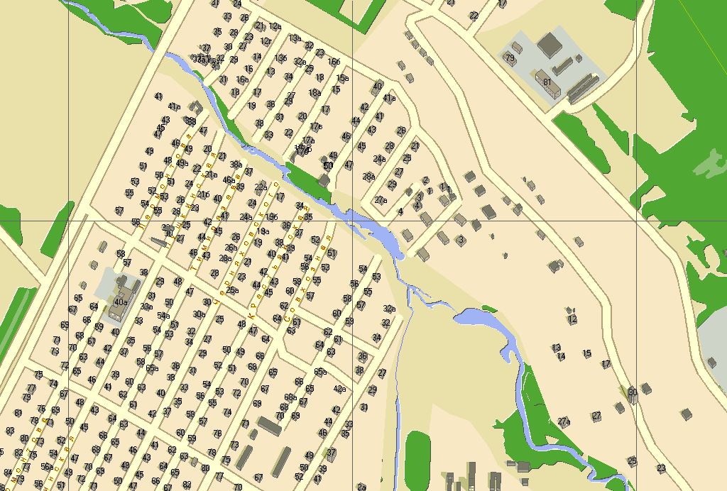
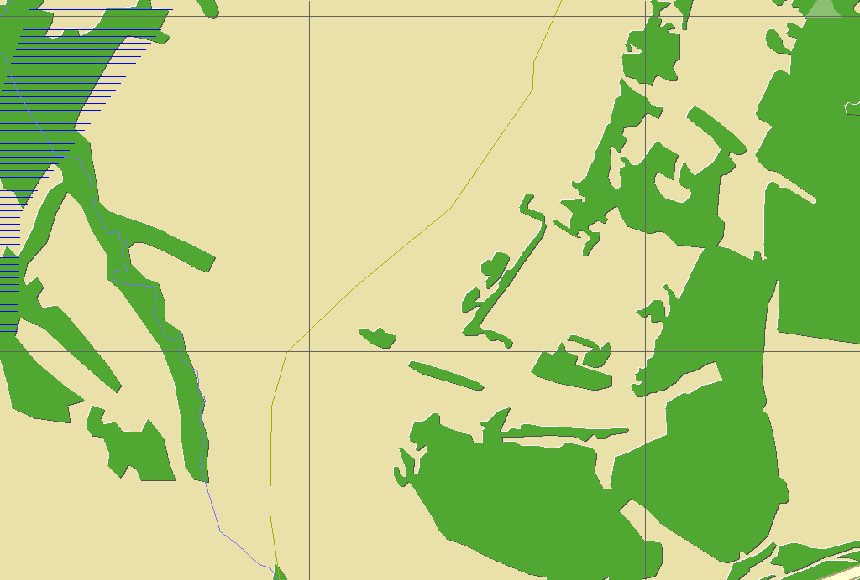
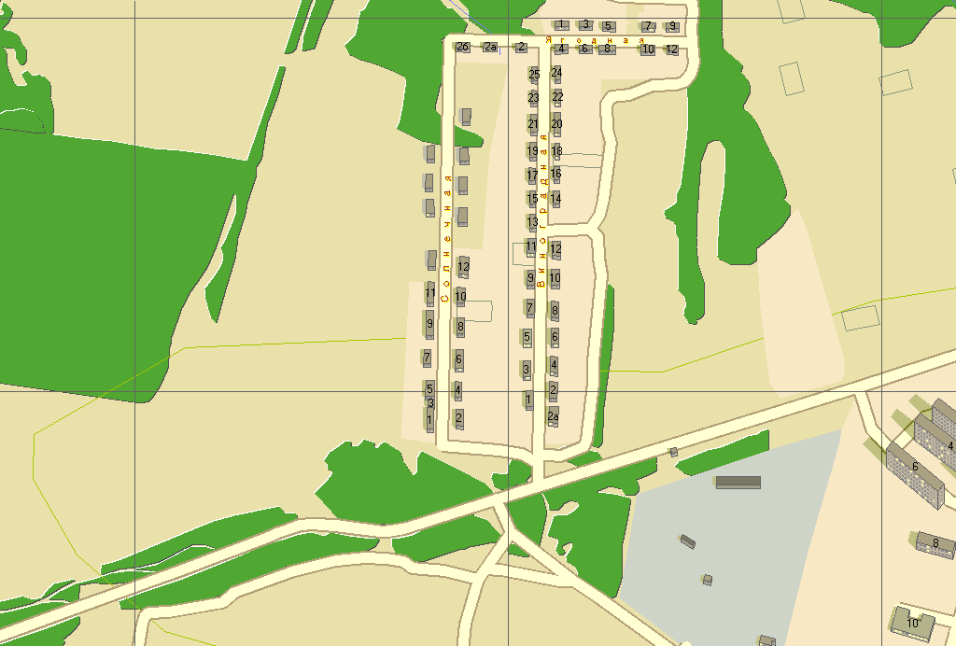
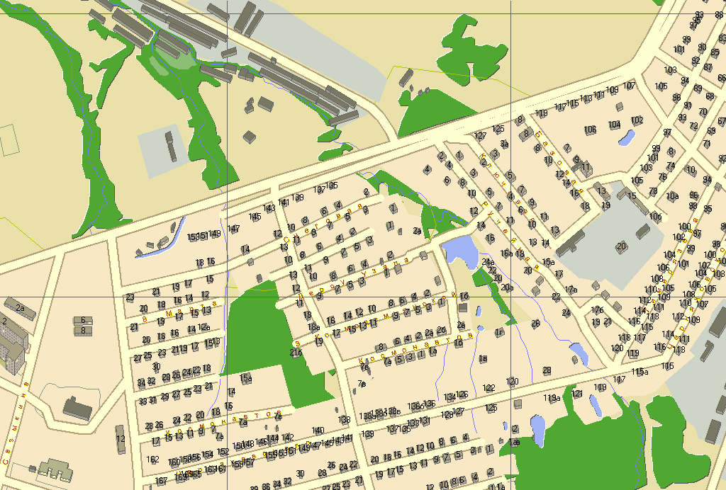
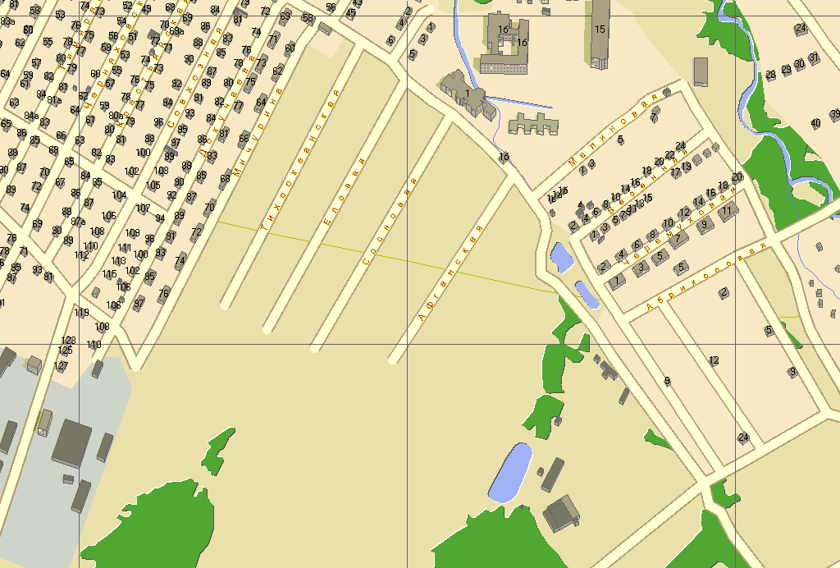
С
СХЕМА
электроснабжения Арсеньевского городского округа
ТП
99
З
В
КТП
140
Ю
КТП
134
ТП
83
КТП
160
ТП
98
Износ систем электроснабжения
ТП
81
КТ
80
КТП
91
КТП
135
ТП
126
КТП
79
КТП
85
КТП
78
ТП
77
РП-3
Тип аварии | Жилые дома | Количество населения
Нарушение энергоснабжения
ВСЕГО
ТП
70
ТП
103
ТП
125
ТП
127
ТП
КУРС
ТП
100
ТП
100А
ТП
76
ТП
95
ТП
104
ТП
106
КТПН
154
КТПН
154А
ТП
102
ТП
39
КТП
10
КТП
21
КТПН
65
Ф-3
Ф-29
ТП
101
ТП
128
Подстанция «Аскольд»
Ф-5
РП-1
Ф-26
ТП
107
ТП
19
ТП
18
ТП
33
КТПН
66
КТП
150
ТП
23
ТП
14
ТП
38
КТП
23
КТП
24
ТП
94
КТПН
67
КТП
164
КТПН
153
ТП
108
ТП
109
ТП
22
ТП
13
ТП
6
ТП
37
ТП
20
КТПН
17
ТП
92
ТП
91
ТП
15
ТП
27
КТП
26
ТП
97
КТПН
59
ТП
122
КТПН
121
ТП
44
ТП
16
ТП
83
ТП
2
ТП
4
КТПН
25
КТП
64
Подстанция «Город»
ТП
11
ТП
84
ТП
3
ТП
132
ТП
36
ТП
82
ТП
1
ТП
146
ТП
147
ТП
141
ТП
28
ТП
14
ТП
86
ТП
34
ТП
9
ТП
5
РП-2
КТП
29
ТП
133
ТП
131
КТП
135
ТП
144
ТП
145
ТП
111
ТП
117
ТП
116
ТП
69
ТП
12
ТП
142
ТП
118
ТП
119
Подстанция «ТЭЦ»
ТП
35
ТП
112
ТП
113
ТП
63
КТП
32
ТП
124
ТП
8
ТП
115
ТП
110
ТП
143
Подстанция «Арсеньев»
КТП
138
ТП
114
ТП
72
КТП
159
ТП
68
КТП
139
Подстанция «Молодежная»
Подстанция «Прогресс»
Электроснабжение г. Арсеньева осуществляется от следующих подстанций:
1. ПС-35/6 кВ «Город». Место расположения - ул. Ленинская 10а. Ввод в эксплуатацию ПС - 1967 год. Трансформаторы: Т1 - ТД-16000/35/6, мощность 16000 кВА, напряжение - 35/6 кВ, год выпуска - 1983, загрузка - 70 %; Т2 - ТМ-6300/35/6, мощность 6300 кВА, напряжение - 35/6 кВ, год выпуска - 1967, загрузка более 100 %. Характер присоединенной нагрузки - бытовая.
2. ПС-100/35/6 кВ «Молодежная». Место расположения - ул. Пограничная, р-н ООО Гермес». Ввод в эксплуатацию ПС - 1986 год. Трансформаторы: Т1 -ТДТН-16000/110/35/6, мощность 16000 кВА, напряжение - 35/6 кВ, год выпуска -1977, загрузка - 80 %; Т2 - ТДТН-16000/110/35/6, мощность 16000 кВА, напряжение - 35/6 кВ, год выпуска - 1978, загрузка - 90 %. Характер присоединенной нагрузки - бытовая городская, Яковлевский район.
3. ПС-10/35/6 кВ «Арсеньев-1». Место расположения - ул. Смирнова 9а. Ввод в эксплуатацию ПС - 1961 год. Трансформаторы: Т1 - ТДТНГ-31500/110/35/6, мощность 31500 кВА, напряжение - 110/35/6 кВ, год выпуска -1965, загрузка -70 %; Т2 - ТДТН-40000/110/35/6, мощность 40000 кВА, напряжение - 110/35/6кВ, год выпуска - 1973, загрузка - 60 %. Характер присоединенной нагрузки - бытовая, промышленная городская, Анучинский район.
4. ПС-35/6 кВ «Аскольд». Место расположения – территория завода «Аскольд». Ввод в эксплуатацию ПС - 1968 год. Трансформаторы: Т1 - ТДСН-16000/35/6, мощность 16000 кВА, напряжение - 35/6 кВ, год выпуска - 1980, загрузка - 55 %; Т2 - ТДНС-10000/35/6, мощность 10000 кВА, напряжение - 35/6 кВ, год выпуска - 1966, загрузка - 60 %. Характер присоединенной нагрузки -бытовая, промышленная.
Годовое потребление электроэнергии по г. Арсеньеву составляет - 165663583 кВтчас, из них: бытовая - 60496543 кВтчас, промышленная - 86150088 кВтчас.
Для качественного и бесперебойного электроснабжения г. Арсеньева необходимо на ПС-35/6 кВ «Город» заменить трансформатор № 2 на 16000 кВА, для квартала Ц-1 необходимо смонтировать ПС-35/6 кВ в районе школы № 10.
КТПН
165
КТП
60
ТП
61
КТП
44
КТП
42
КТП
74
ТП
73
КТП
41
КТПН
90
КТП
56
КТП
87
ТП
71
КТП
55
КТП
58
КТП
59
КТП
45
КТП
157
КТП
130
КТП
163
КТП
45
УСЛОВНЫЕ ОБОЗНАЧЕНИЯ
 | подстанции
 | распределительные подстанции
 | трансформаторные подстанции
 | кабельные ЛЭП
 | воздушные ЛЭП
КТП
53
ТП
148
ТП
48
КТП
105
КТП
46
ТП
120
КТП
87
ТП
7
ТП
123
ТП
149
ТП
148
ТП
129
КТП
47
КТП
97
КТП
62
ТП
49
КТП
30
ТП
57

